Slide 1

标注任务
分词
词性标注
命名实体识别

Slide 2

01
分词
目录
02
词性标注
CONTENTS
03
命名实体识别

Slide 3

分词

Slide 4
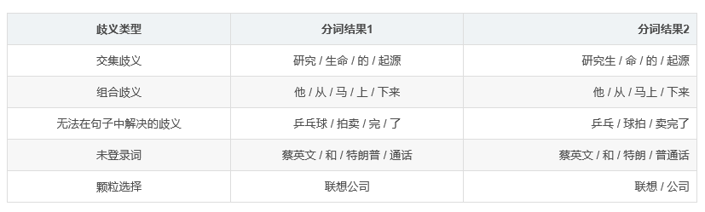

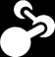
问题定义
中文以字为基本书写单位，词语之间没有明显的区分标记。中文分词就是在中文文本中词与词之间加上标记。因为中文存在交集歧义，组合歧义，无法在句子中解决的歧义，具有未登录词等等特征，使得中文分词很难。
图片来源：https://blog.csdn.net/a101330107/article/details/78638146
Notes:
梁南元（1987）曾经对一个含有48,092字 的自然科学、社会科学样本进行了统计，结果 交集型切分歧义有518个，多义组合型切分歧 义有42个。据此推断，切分歧义的出现频度约为1.2次/100字，交集型与组合型出现比例约为12:1。
补充一下最后一个例子，如何选择分词颗粒大小也是一个研究难点。比如将分词结果用于翻译时，通常颗粒度大翻译效果好。”联想公司”作为一个整体时，很容易找到它对应的英文翻译Lenovo，如果分词时将其分开，可能翻译失败。

Slide 5
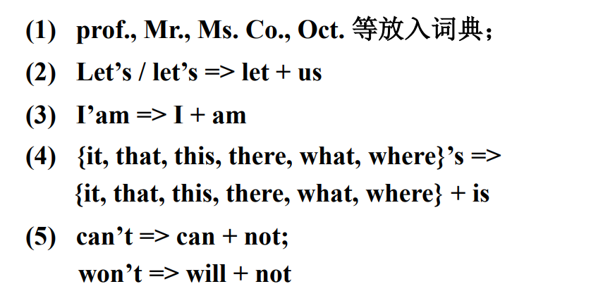
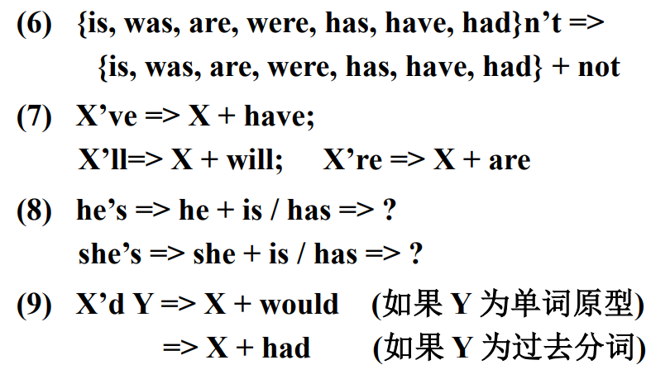
问题定义
英文中也不能仅凭借空格和标点符号解决切分问题，但和中文相比，英语切分问题较为容易。
图片来源：宗成庆 中国科学院大学自然语言处理NLP2018_Chp_07_MorphologicalAnalyis_and_POSTagging

Slide 6
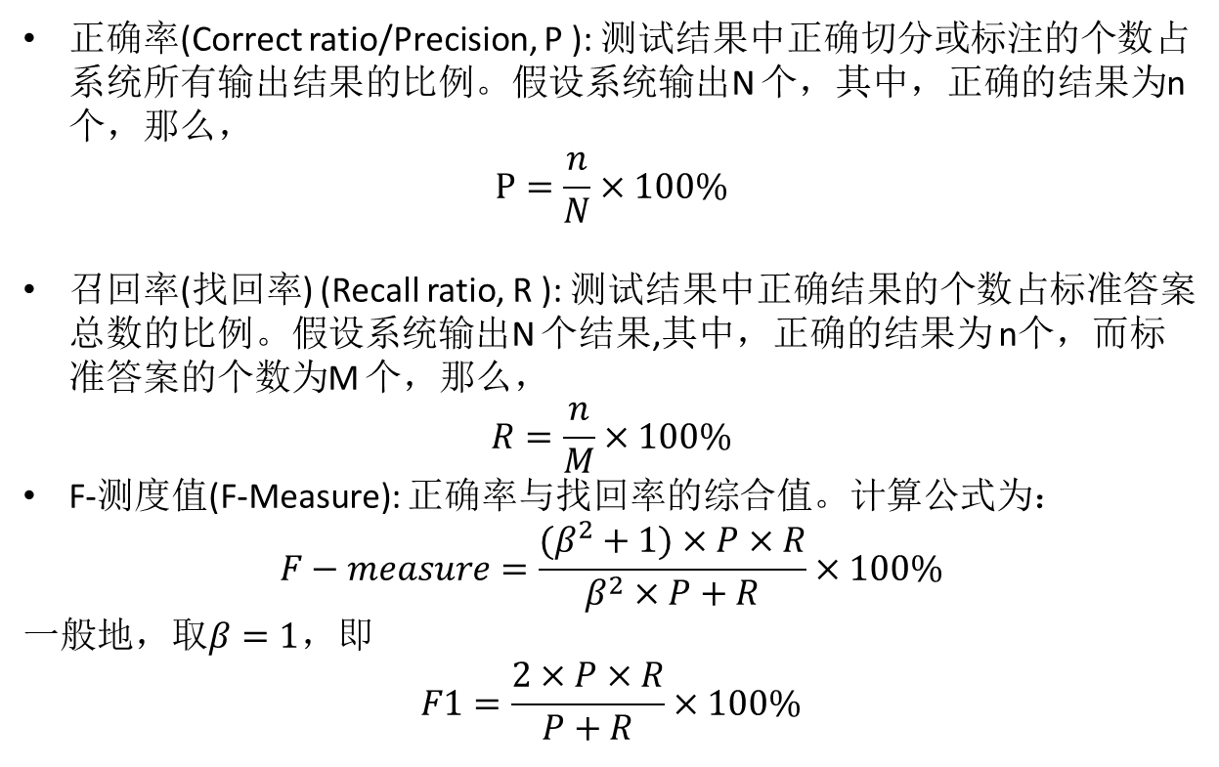
评价方法
正确率(Correct ratio/Precision, P ): 测试结果中正确切分或标注的个数占系统所有输出结果的比例。假设系统输出N 个，其中，正确的结果为n个，那么，
$$P=\frac{n}{N}×100\%$$
召回率(找回率) (Recall ratio, R ): 测试结果中正确结果的个数占标准答案总数的比例。假设系统输出N 个结果,其中，正确的结果为 n个，而标准答案的个数为M 个，那么，
$$R=\frac{n}{M}×100\%$$
F-测度值(F-Measure): 正确率与找回率的综合值。计算公式为：
$$F−measure=\frac{(β^{2}+1)×P×R}{β^{2}×P+R}×100\%$$
一般地，取$β=1$，即
$$F1=\frac{2×P×R}{P+R}×100\%$$
来源：宗成庆 中国科学院大学自然语言处理NLP2018_Chp_07_MorphologicalAnalyis_and_POSTagging

Slide 7
常用方法
基于词典的分词方法（机械分词法）
按照一定的策略将待匹配的字符串和一个已建立好的“充分大的”词典中的词进行匹配，若找到某个词条，则说明匹配成功，识别了该词。常见的匹配原则有最大匹配、最小匹配、最少匹配和逐词匹配。
1.最大匹配法
根据扫描方向的不同，这种分词方法分为正向匹配、逆向匹配和双向匹配，
正向最大匹配算法 （Forward MM, MM或FMM，正向最长词优先匹配法）
从左向右匹配词典
在词典完备，没有任何其他知识的条件下，错误切分率为1次/169字
逆向最大匹配算法（Backward MM, BMM）
从右向左匹配词典
在词典完备，没有任何其他知识的条件下，错误切分率为1次/245字
双向最大匹配算法 （Bi-directional MM）
将正向最大匹配法与逆向最大匹配法组合。先根据标点对文档进行粗切分，把文档分解成若干个句子，然后再对这些句子用正向最大匹配法和逆向最大匹配法进行扫描切分。如果两种分词方法得到的匹配结果相同，则认为分词正确，否则，按最小集处理。
Notes:
FMM：最长的词往往是正确的切分
据SunM.S. 和 Benjamin K.T.（1995）的研究表明，中文中90.0％左右的句子，正向最大匹配法和逆向最大匹配法完全重合且正确，只有大概9.0％的句子两种切分方法得到的结果不一样，但其中必有一个是正确的（歧义检测成功），只有不到1.0％的句子，或者正向最大匹配法和逆向最大匹配法的切分虽重合却是错的，或者正向最大匹配法和逆向最大匹配法切分不同但两个都不对（歧义检测失败）。这正是双向最大匹配法在实用中文信息处理系统中得以广泛使用的原因所在。

Slide 8
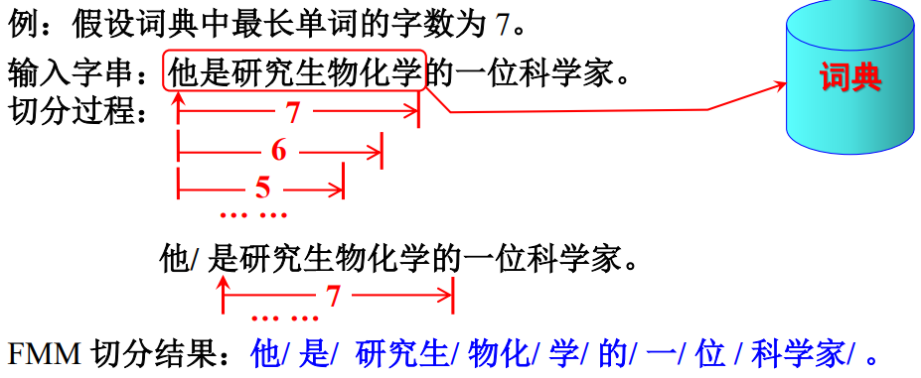
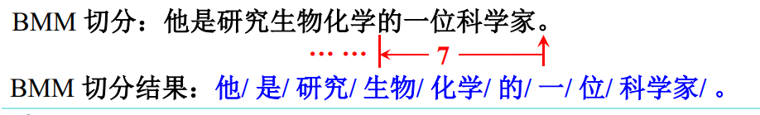
常用方法
基于词典的分词方法
1.最大匹配法
根据扫描方向的不同，这种分词方法分为正向匹配、逆向匹配和双向匹配，
正向最大匹配算法 （Forward MM, MM或FMM，正向最长词优先匹配法）
逆向最大匹配算法（Reverse MM, RMM）
双向最大匹配算法 （Bi-directional MM）
图片来源：宗成庆 中国科学院大学自然语言处理NLP2018_Chp_07_MorphologicalAnalyis_and_POSTagging

Slide 9
常用方法
基于词典的分词方法
1.最大匹配法
系统：MMSEG
MMSEG包括一个词典，两种匹配算法，以及四种歧义消解规则
a) 词典（The Lexicon）：
分两种形式，对于单个汉字的汉语词，除了汉字本身外，还包括其统计频率（这个频率属于先验知识，可以来自于已经人工分好词的训练语料库），而对于二字 长及以上的汉语词，只要词条本身就可以了。
b) 匹配算法（Matching Algorithm）：
简单匹配:对于字符串中的汉字Cn，用词典匹配以Cn开头的子串并查找所有可能的匹配；
复杂匹配:对于字符串中的汉字Cn，查找所有可能以Cn开头的三词chunks，无论第一个汉语词是否有歧义。
c) 歧义消解规则（Ambiguity Resolution Rules）：
规则1：最大匹配(Maximum matching)
规则2：最大平均词长
规则3：最小词长方差
规则4：最大单字词语语素自由度之和（Largest sum of degree of morphemic freedom of one-character words
来源：https://blog.csdn.net/Deit_Aaron/article/details/7554632
Notes:
3、歧义消解规则（Ambiguity Resolution Rules）：
规则1：最大匹配(Maximum matching)
规则2：最大平均词长，也就是从这些语块中找出平均词长最大的语块，并选取其第一词语作为正确的词语切分形式。这个规则的前提假设是：It is more likely to encounter multi-character words than one-character words（在句子中遇到多字-词语的情况比单字-词语更有可能）.
规则3：最小词长方差，也就是找出词长方差最小的语块，并选取其第一个词语作为正确的词语切分形式。在概率论和统计学中，一个随机变量 的方差（Variance）描述的是它的离散程度，也就是该变量离其期望值的距离。因此该规则的前提假设是：Word lengths are usually evenly distributed（句子中的词语长度经常是均匀分布的）。
规则4：最大单字词语语素自由度之和（Largest sum of degree of morphemic freedom of one-character words），直观来看，有些汉字很少作为词语出现，而另一些汉字则常常作为词语出现，从统计角度来看，在语料库中出现频率高的汉字就很可能是一个单字词语，反之可 能性就小。计算单词词语语素自由度之和的公式是对“三词语块”中的单字词语频率取对数并求和（The formula used to calculate the sum of degree of morphemic freedom is to sum log(frequency) of all one-character word(s) in a chunk.）规则四则选取其中和最大的语块，并将该语块的第一词语作为最佳的词语切分形式。

Slide 10
常用方法
基于词典的分词方法
按照一定的策略将待匹配的字符串和一个已建立好的“充分大的”词典中的词进行匹配，若找到某个词条，则说明匹配成功，识别了该词。常见的匹配原则有最大匹配、最小匹配、最少匹配和逐词匹配。
2.最小匹配法
从待比较字符串左边开始比较，先取前两个字符组成的字段与词典中的词进行比较，如果词典中有该词，则分出此词，继续从第三个字 符开始取两个字符组成的字段进行比较，如果没有匹配到，则取前3个字符串组成的字段进行比较，依次类推，直到取的字符串的长度等于预先设定的阈值，如果还没有匹配成功，则从待处理字串的第二个字符开始比较，如此循环。
例如，“如果还没有匹配成功”，取出左边两个字 组成的字段与词典进行比较，分出“如果”；再从“还”开始，取“还没”，字典中没有此词，继续取“还没有”，依次取到字段“还没有匹配”(假设阈值为 5)，然后从“没”开始，取“没有”，如此循环直到字符串末尾为止。这种方法的优点是速度快，但是准确率却不是很高，比如待处理字符串为“中华人民共和 国”，此匹配算法分出的结果为：中华、人民、共和国，因此该方法基本上已经不被采用 。
来源：https://blog.csdn.net/baidu_15113429/article/details/70048945
Notes:
在所有的分词算法中，最早研究的是最小匹配算法(Minimum Matching)

Slide 11
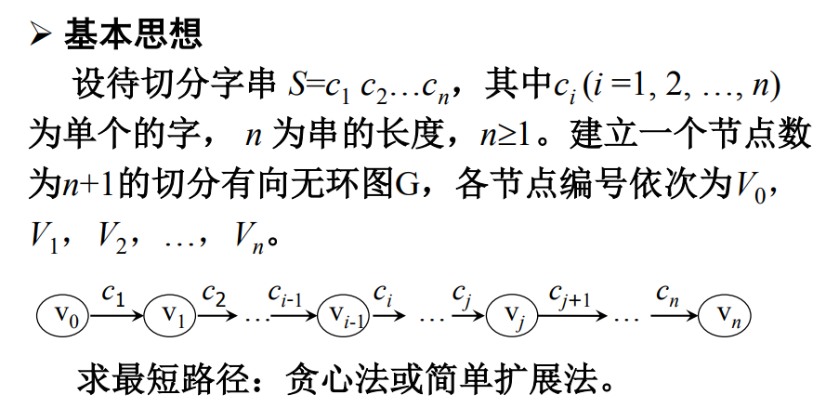
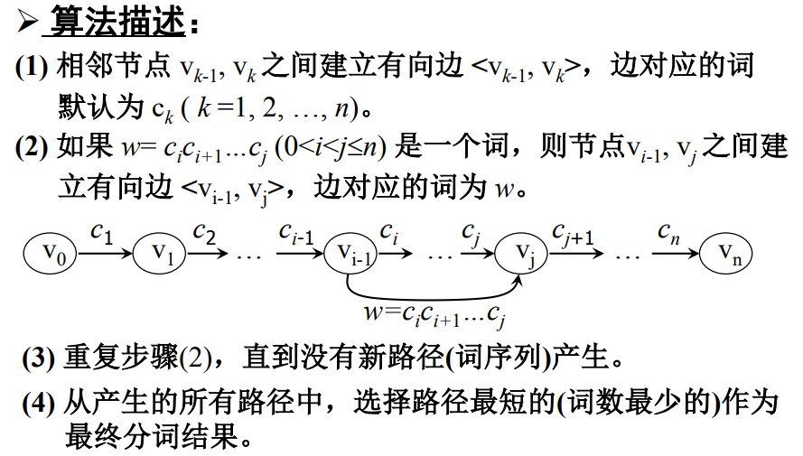
常用方法
基于词典的分词方法
按照一定的策略将待匹配的字符串和一个已建立好的“充分大的”词典中的词进行匹配，若找到某个词条，则说明匹配成功，识别了该词。常见的匹配原则有最大匹配、最小匹配、最少匹配和逐词匹配。
3.最少分词法（最短路径法）
图片来源：宗成庆 中国科学院大学自然语言处理NLP2018_Chp_07_MorphologicalAnalyis_and_POSTagging

Slide 12
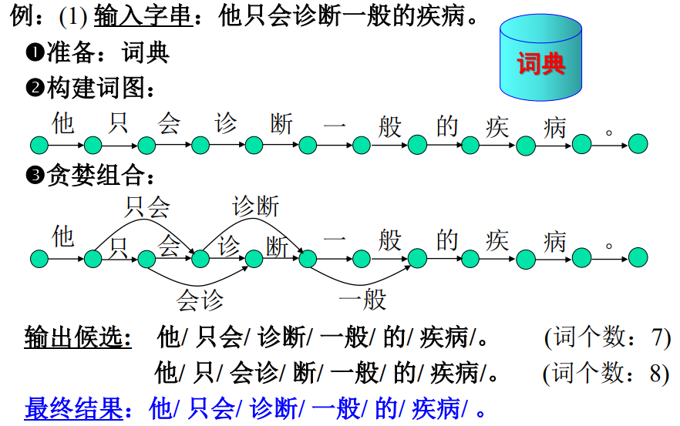
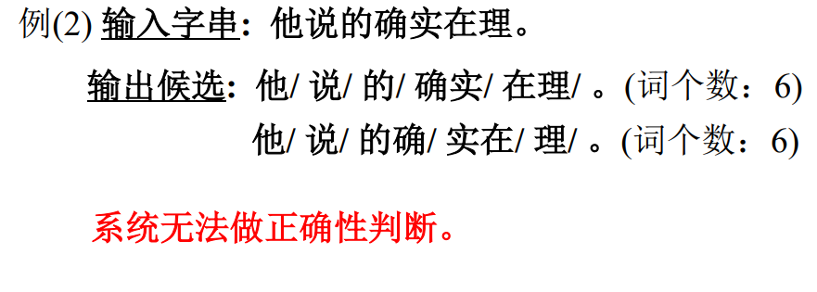
常用方法
基于词典的分词方法
3.最少分词法（最短路径法）
图片来源：宗成庆 中国科学院大学自然语言处理NLP2018_Chp_07_MorphologicalAnalyis_and_POSTagging

Slide 13
常用方法
基于词典的分词方法
按照一定的策略将待匹配的字符串和一个已建立好的“充分大的”词典中的词进行匹配，若找到某个词条，则说明匹配成功，识别了该词。常见的匹配原则有最大匹配、最小匹配、最少匹配和逐词匹配。
4.逐词匹配
把词典中的词按照由长到短递减的顺序逐字搜索整个待处理的材料，一直到把全部的词切分出来为止。不论分词词典多大，被处理的材料多么小，都得把这个分词词典匹配一遍。
来源：https://cuiqingcai.com/5844.html

Slide 14
常用方法
基于词频统计的分词方法
词是稳定的组合，因此在上下文中，相邻的字同时出现的次数越多，就越有可能构成一个词。因此字与字相邻出现的概率或频率能较好地反映成词的可信度。可以对训练文本中相邻出现的各个字的组合的频度进行统计，计算它们之间的互现信息。互现信息体现了汉字之间结合关系的紧密程度。当紧密程 度高于某一个阈值时，便可以认为此字组可能构成了一个词。该方法又称为无字典分词。
1.基于N-gram语言模型的分词方法
认为一个词的出现仅依赖于它前面有限的一个或几个词。
如果仅依赖于它前面出现的一个词，就称之为bigram。即
P(T)=P(W1W2W3···Wn)=P(W1)P(W2|W1)P(W3|W1W2)···P(Wn|W1W2···Wn-1)≈P(W1)P(W2|W1)P(W3|W2)···P(Wn|Wn-1)。
如果一个词的出现仅依赖于它前面出现的两个词，那么就称之为trigram。设w1,w2,w3,...,wn是长度为n的字符串，规定任意词wi只与它的前两个相关，得到三元概率模型。
以此类推，N元模型就是假设当前词的出现概率只同它前面的N-1个词有关。
来源：https://blog.csdn.net/index20001/article/details/79210342
Notes:
在实践中用的最多的就是bigram和trigram了，而且效果很不错。高于四元的用的很少，因为训练它需要更庞大的语料，而且数据稀疏严重，时间复杂度高，精度却提高的不多。

Slide 15
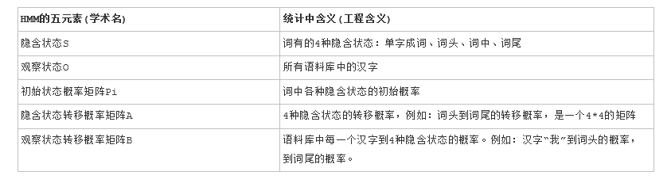
常用方法
基于词频统计的分词方法
2.基于HMM的分词方法
第一步：统计HMM五种元素值
选定语料库，统计HMM五种元素值
语料库中的形式如下：
“...废/B除/E 存/B在/E 的/S 所/B有/M制/E 关/B系/E 并/S 不/S 是/S 共/B产/M主/M义/E 所/S 独/B具/E 的/S 特/B征/E...”
B表示：begin（词头），M表示：Middle（词中），S表示Single（单字成词），E表示End（词尾）
来源：http://www.cnblogs.com/liufanping/archive/2013/01/07/2850342.html
Notes:
隐马尔可夫模型是马尔可夫链的一种，它的状态不能直接观察到，但能通过观测向量序列观察到，每个观测向量都是通过某些概率密度分布表现为各种状态，每一个观测向量是由一个具有相应概率密度分布的状态序列产生。

Slide 16
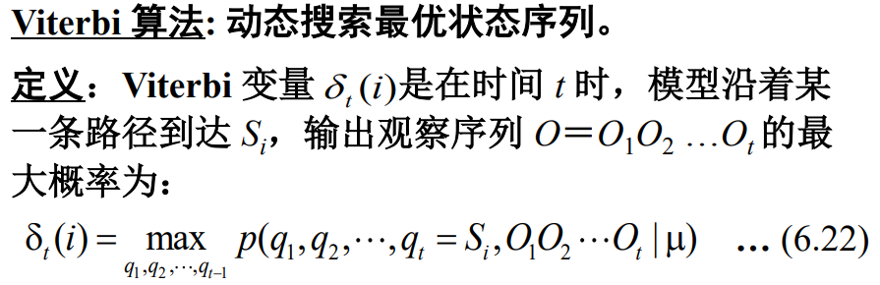
常用方法
基于词频统计的分词方法
2.基于HMM的分词方法
第二步：维特比最佳路径
维特比算法是一种动态规划算法，用于寻找最有可能产生观测事件序列的维特比路径即隐含状态序列。例如在统计句法分析中动态规划算法可以被用于发现最可能的上下文无关的派生(解析)的字符串，有时被称为“维比特分析”。
来源：http://www.cnblogs.com/liufanping/archive/2013/01/07/2850342.html
图片来源：宗成庆 中国科学院大学自然语言处理NLP2018_Chp_07_MorphologicalAnalyis_and_POSTagging

Slide 17
常用方法
基于词频统计的分词方法
2.基于HMM的分词方法
示例：
用户输入了关键字“Iveely 是一款开源的搜索引擎。”
首先，将输入词组分为一个Array：
那么分词的作用就是，每一个词有不同的状态的时候，在哪一种状态下概率最大？这就变成了一个路径选择问题。利用维特比算法，它返回了一个路径数组，数组是一个长度跟我们输入的字符串的长度一样，数组值代表隐含状态，表示该词更属于哪一个状态，通过维特比算法处理后，将词与状态路径合并，我们可以得到这样的结果：
Iveely | 是 | 一 | 款 | 开 | 源 | 搜 | 索 | 引 | 擎
S | S | S | S | S | S | S | S | S | S
B | B | B | B | B | B | B | B | B | B
M | M | M | M | M | M | M | M | M | M
E | E | E | E | E | E | E | E | E | E
Iveely | 是 | 一 | 款 | 开 | 源 | 搜 | 索 | 引 | 擎
S | S | S | S | S | S | S | S | S | S
B | B | B | B | B | B | B | B | B | B
M | M | M | M | M | M | M | M | M | M
E | E | E | E | E | E | E | E | E | E
来源：http://www.cnblogs.com/liufanping/archive/2013/01/07/2850342.html
Notes:
暴力方法一定是一个解决思路，但是算法效率太低，每个字有4种状态，假设10个字，就有4的10次方计算量，然后取出概率最大的那一组就是我们所求的最佳路径。

Slide 18
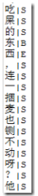
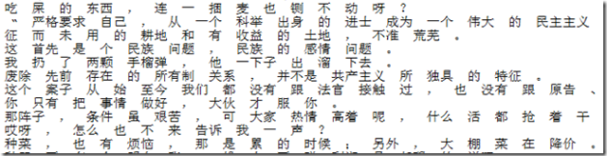
常用方法
基于词频统计的分词方法
3.基于CRF的分词方法
第一步：准备语料库。
准备一个已经分好词的语料库，用于机器学习，如下图所示：
第二步：初步语料库特征学习
和隐马尔科夫模型一样，条件随机场也是基于学习字的状态来进行状态分析的，对于一个字来说，它有4个状态，分别是：词头(Begin)、词中(Middle)、词尾(End)、单字成词(Single)，简称B,M,E,S。
因此需要把第一步的语料库，分析出每一个字的状态，例如：“收益”需要改进为：“收|B 益|E”, 通过将语料库的每一个分好的词，添加其状态信息，如右上图所示：
来源：https://www.cnblogs.com/liufanping/p/4899842.html

Slide 19
常用方法
基于词频统计的分词方法
3.基于CRF的分词方法
第三步：特征学习
要学习的特征如下：
1. 某个字在语料库中出现的次数。例如“我”字一共出现了256次。
2.某个字，出现为词头（B）、词中（M）、词尾（E）、单字成词（S）的概率。即为在所有出现“我”字的词中，“我”作为B、M、E、S的概率分别是多少。
3. 某个字，当为词头（B）的时候，它转移到下一个词的状态概率是多少？每一个字都有属于自己的状态，但是这个字的后面一个字，也有属于自己的状态，那么当前字的状态，到下一个字的状态（或许是B、M、E、S之一）的概率是多少。例“我”字，当“我”的状态为B的时候，后面跟的字中，状态为B的为0个，状态为M的为10个，状态为E的为20个，状态为S的0个。依次统计“我”的状态为M、E、S的时候，下一字的状态。此过程俗称：状态转移概率计算。此项会形成一个4X4的矩阵。
4. 这一个字出现的时候，后面字出现的是什么，概率为多少？例如当状态为B的“我”，下一个字是“们”的概率为67.9%，例如状态为S的“我”，上一个字是“的”的概率为21%，下一个字是“爱”的概率为17.8%等等，记录每一个字在四种状态下上下文关系，是非常重要的一步。这一步中，我们仅仅记录了上一个字和下一个字的上下文关系，条件允许的情况下，我们可以记录上两个字和下两个字的上下文关系。
来源：https://www.cnblogs.com/liufanping/p/4899842.html
Notes:
截至前面三个特征学习，与隐马尔科夫模型的方式没有太大区别，但是从理论上研究，条件随机场的准确率一定是高于隐马尔科夫模型的。是因为条件随机场会学习上下文关系，也就是多计算了，当一个字出现的时候，它的前一个字是什么，后一个字是什么，这个概率是多少，也就是我们第四个特征学习。

Slide 20
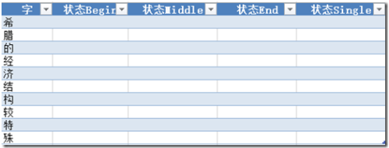
常用方法
基于词频统计的分词方法
3.基于CRF的分词方法
第四步：分词
例如用户输入“希腊的经济结构较特殊”。
1. 将“希腊的经济结构较特殊”变成字符数组。即“希”、“腊”、“的”、“经”、“济”、“结”、“构”、“较”、“特”、“殊”。
2. 取出每一个字对应特征（第三步产生的内容），可以绘制一个矩阵。
来源：https://www.cnblogs.com/liufanping/p/4899842.html

Slide 21
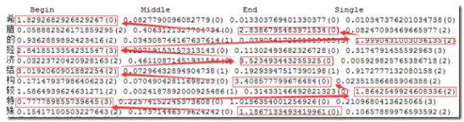
常用方法
基于词频统计的分词方法
3.基于CRF的分词方法
第四步：分词
利用维特比算法，我们只需要计算出“希”字在B、M、E、S的状态值，后面以此类推。
我们设定矩阵中的值为S， S[字][当前状态]=MAX(P[上一个字任何状态][当前状态]*S[上一个字][任何一个状态])+W[前(后)一个字_当前状态][当前字]+R[当前状态概率] (备注：R是特征二，P是特征三，W前是特征四的上文部分，W后是特征四的下文部分)
例如“腊”字，在为状态B上的值为：S[腊][B]=MAX(P[B][B]*S[希][B],P[M][B]*S[希][M],P[E][B]*S[希][E],P[S][B]*S[希][S])+W前[希_B][腊]+W后[的_B][腊]+R[B]，同理可以计算S[腊][M],S[腊][E],S[腊][S]。
依次类推，可以计算出后面其它字的情况。由于“希”字出现在首字，不存在其它状态转移到其状态的概率，因此，S[希][B]=W前[_B][希]+W后[腊_B][希]+R[B]，依次计算出“希”字其它值。
通过计算会得到如下矩阵：
因此，判别状态为“希/B 腊/E 的/S 经/B 济/E 结/B 构/E 较/S 特/B 殊/E”，翻译成分词结果就是“希腊 的 经济 结构 较 特殊”。
来源：https://www.cnblogs.com/liufanping/p/4899842.html
Notes:
在矩阵中所有值的后面，都有一个小括号，里面存放的是路径，也就是这个值是通过上一个的哪一个值过来的（因为有计算max的过程，就会有路径选择），记录下来之后，以便于路径回溯。当得到这个矩阵之后，我们只需要将“殊”中的最大值取出，即为1.1867对应状态是End，来自上一字的状态0，也就是“特”字的Begin，再次查看“特”字来自于上一个字“较”的Single。

Slide 22
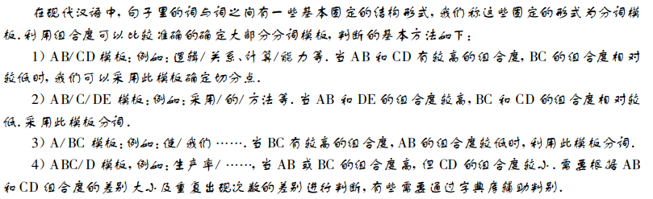
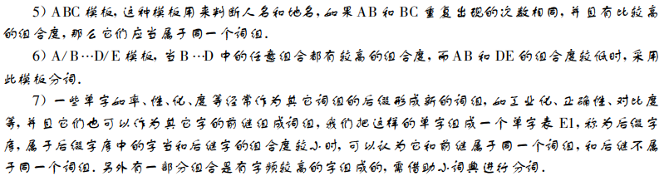
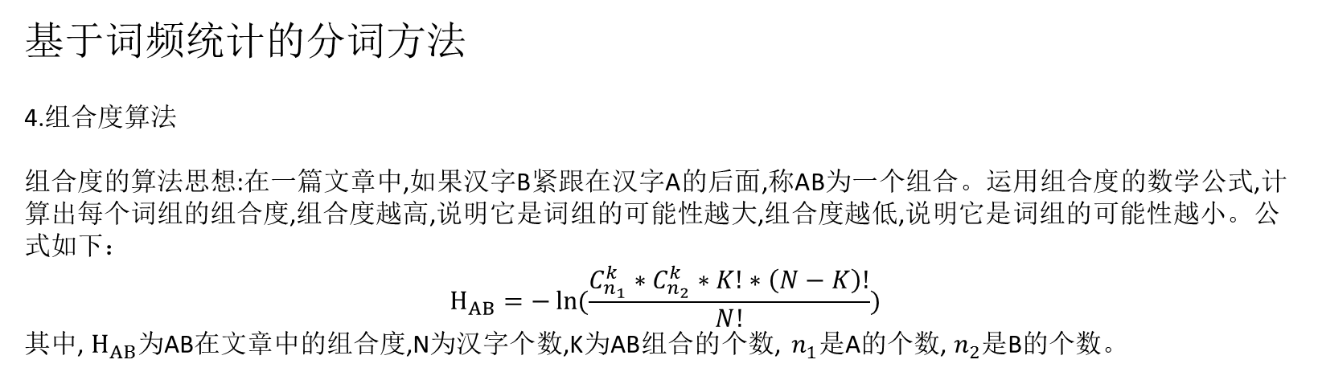
常用方法
基于词频统计的分词方法
4.组合度算法
组合度的算法思想:在一篇文章中,如果汉字B紧跟在汉字A的后面,称AB为一个组合。运用组合度的数学公式,计算出每个词组的组合度,组合度越高,说明它是词组的可能性越大,组合度越低,说明它是词组的可能性越小。公式如下：
$$H_{AB}=−\ln{(\frac{C_{n_{1}}^{k}∗C_{n_{2}}^{k}∗K!∗\left(N−K\right)!}{N!})}$$
其中, $H_{AB}$为AB在文章中的组合度,N为汉字个数,K为AB组合的个数, $n_{1}$是A的个数, $n_{2}$是B的个数。
[1] 刘利东. 基于组合度的汉语分词决策算法研究
来源：https://blog.csdn.net/u012637501/article/details/42581607

Slide 23
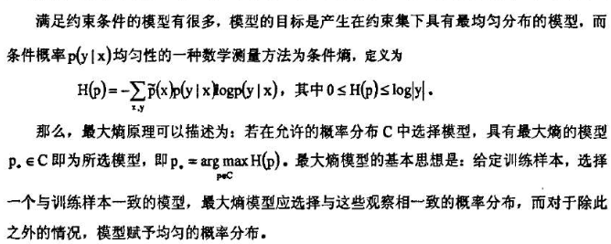
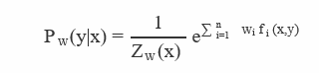
常用方法
基于词频统计的分词方法
5.最大熵模型
用最大熵模型进行分类，其核心点在于依赖当前字符的上下文特征，计算该字符属于每个类别(B/S/E/M)的概率分布，然后选择分布概率最大的那个类别作为当前字符的类别。
来源：http://www.voidcn.com/article/p-nsalgzmm-bc.html
基于最大熵模型的分词技术研究
Notes:
最好的分布即是具有最大熵的分布

Slide 24
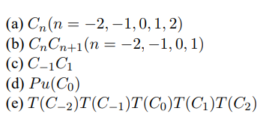
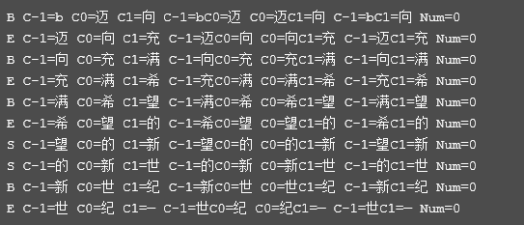
常用方法
基于词频统计的分词方法
5.最大熵模型
[1] A Maximum Entropy Approach to Chinese Word Segmentation
特征：
来源：

Slide 25
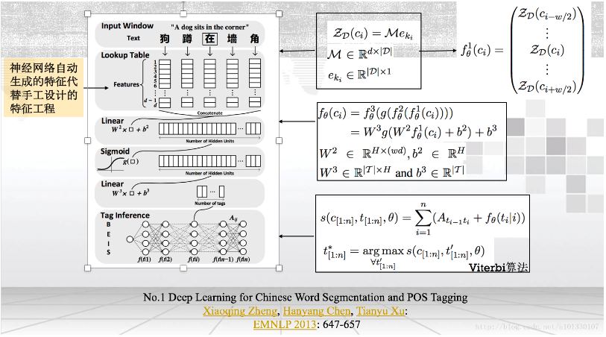
常用方法
基于词频统计的分词方法
6.基于深度学习的分词方法
来源：https://blog.csdn.net/a101330107/article/details/78638146
Notes:
这篇作者是第一批使用神经网络来做中文分词和词性标注的，作者通过深层网络来自动获取任务相关的特征，从而避免使用了特定任务或是手工设计的特征工程，这种方法利用大规模非标注数据来改善中文字符的内在表示，然后使用这些改善后的表示来提高有监督的分词模型和词性标注模型的性能。本次的分词方式本质上是对输入的句子中的字进行标注。对于输入句子中的每一个字，神经网络架构将为其可能的每一个TAG进行评分，为了解决不同句子对应的字序列长短不一的问题，本文中采用的是窗口方法。窗口方法假定一个字的tag主要依赖于与其相邻的字。 接下来给大家讲一下这个模型的结构：首先通过lookup层得到窗口中每个字的字向量。之后将每个固定长度的字向量首尾相连得到一个新的特征。接下来的3层为一个标准的神经网络层。这个神经网络层的输出是一个包含每个标签得分的矩阵。最后使用Viterbi算法完成标注的推断。这个模型虽然具有不错的分词效果，但是它只利用了固定窗口大小的上下文信息，而忽略了一些长距离的文本信息。

Slide 26
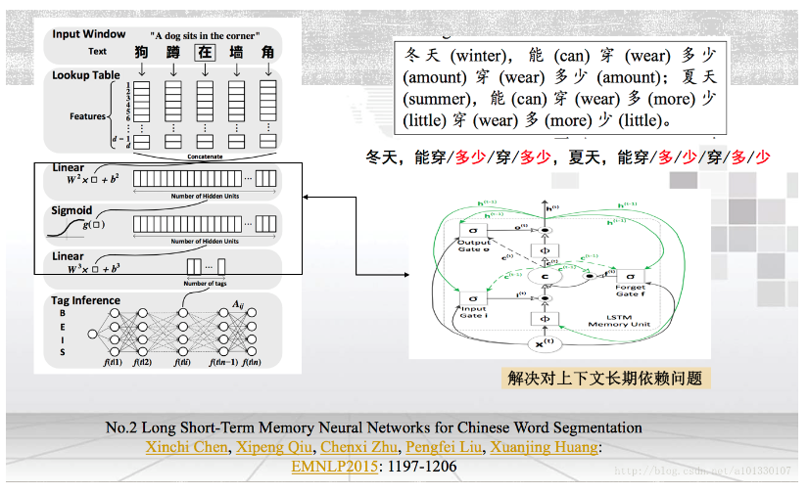
常用方法
基于词频统计的分词方法
6.基于深度学习的分词方法
来源：https://blog.csdn.net/a101330107/article/details/78638146
Notes:
使用了LSTM来代替神经网络的隐层。改进了传统神经网络不能解决的长期依存关系的问题。作者认为上下文对分词很重要，比如右上图的例子，冬天，能穿多少穿多少，夏天，能穿多少穿多少。‘多少’这两个字是要通过‘冬天’，‘夏天’来协助分词的。但是按照之前那个方法，冬天和夏天两个词，或是类似这样的情况中的关键词，是不在窗口范围内，这样就会影响到分词的效果。所以把上下文考虑进来增强分词的性能。作者采用的方法就是将上篇文章中3层普通的神经网络层改为LSTM。使用输入门，输出门，遗忘门来决定如何利用和更新信息，明确地利用上文中的特征进行建模。所以，当LSTM的一个单元探测出比较重要的信息时，LSTM的单元能将这个信息一直保留到距离较远的下文中。比如例子中的，可以将冬天这个词带到多少这个词上，一同做推断。 但是LSTM只有上文，但作者认为上下文对分词效果都有影响。所以在这一点上，这个方式是存在缺陷的。虽然文中引入窗口来带入下文，但是不能获取长距离的上文。此外文中对中文习语的替换也存在争议。很多学者认为这样的做法是不可取的。后来有学者使用这篇文的方法，但未对习语进行替换，实验结果在每个数据集上确实都有所降低。

Slide 27
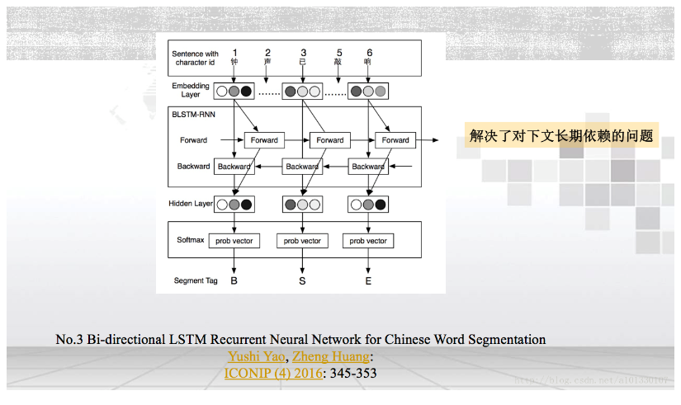
常用方法
基于词频统计的分词方法
6.基于深度学习的分词方法
来源：https://blog.csdn.net/a101330107/article/details/78638146
Notes:
了解决上文不能充分利用下文信息来分词的问题，此文提出使用了双向LSTM。这样可以充分的利用上下文。输入的字向量是D维的，但是经过双层LSTM，向量会变成是2D维，最后通过压缩，仍然输出为D维向量。由于用来中文分词的网络结构越来越复杂，模型的参数也越来越多，所以文中再训练过程中使用dropout来防止过拟合。

Slide 28
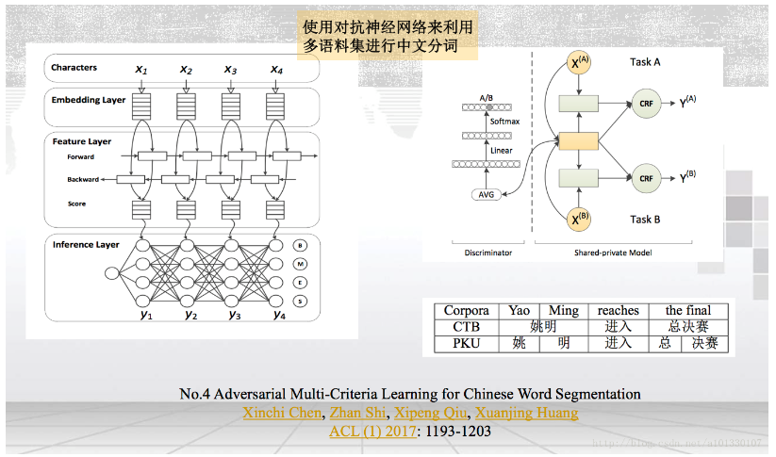
常用方法
基于词频统计的分词方法
6.基于深度学习的分词方法
来源：https://blog.csdn.net/a101330107/article/details/78638146
Notes:
以往的分词方法是针对一个预料用一个种分割标准进行分词，但是在一般情况下一个预料遵循一种分割标准。比如在两个语料对句子‘姚明进入总决赛’的分割标准就不同。所以此文作者提出同时利用多个分词标准的语料集来进行分词。如何利用多个分词标准的语料集是这种分词方法的一个重要组成部分。此文同时用八个预料用八种分词标准对句子进行分词，并在八份语料中都提升了准确率。在多份语料上的模型训练可以堪称一个多任务学习问题。这些任务之间显然存在很大的共性，但也存在一些差异。文中具体采取的方案是拿出8个特定于具体任务的私有LSTM模块，跟原来共享的LSTM网络模块一同构成左图的特征抽取层，这一块的具体的结构如右图。两个灰色的私有LSTM模型负责捕捉TaskA和TaskB的任务私有特征，中间黄色的共享LSTM模块负责捕捉任务共享特征，然后再把私有特征与共享特征拼接到一起，输入每个任务私有的CRF模块。 如果共享特征中混入了任务私有特征时，那么会导致分词准确率下降，所以文中利用了对抗网络来将私有特征从共享的LSTM模块中剥离出去。所以作者加了一个判别器，就是右图中的左半部分。这个判别器的主要负责检查共享特征中是否混入了特定于某个任务的特征。 具体来说，每当一个样本经过字向量层、共享 LSTM 层之后，我们会得到一个特征向量序列，该序列的长度与输入样本的字符长度相等。为了检查这些特征向量是否“纯净”，所以对它们求平均，得到一个固定长度的特征向量，再输入判别器网络模块，要求判别器预测该特征向量来源于 8 个语料中的哪一个。这就是判别器设定的目标。 假如判别器能够准确预测每一个共享特征向量的来源语料，则说明这些共享特征中混入了太多私有信息。所以给共享 LSTM 模块设定一个目标是，让它跟判别器对抗，想办法让判别器预测不准。假如共享 LSTM 模块成功让判别器分不清特征向量来自哪个语料，意味着已经把私有特征剥离出去了，从而保证了共享特征向量的纯净性。 这样的做法既能充分享受到数据量增大带来的好处，又避免了不同语料之间相互掣肘，做到了“求同存异，共创双赢”。

Slide 29
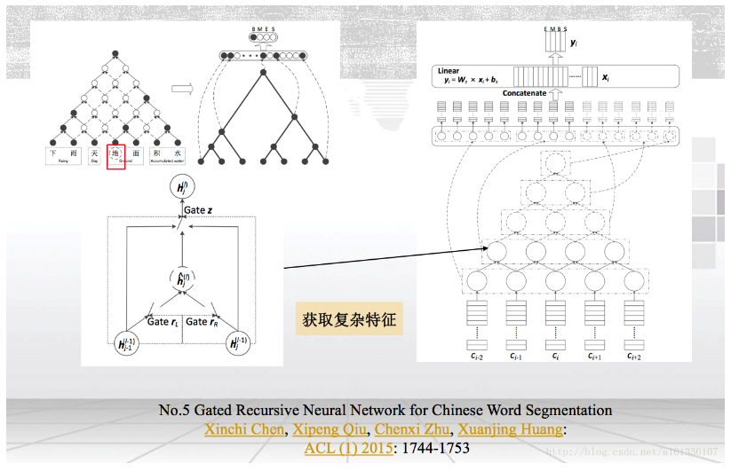
常用方法
基于词频统计的分词方法
6.基于深度学习的分词方法
来源：https://blog.csdn.net/a101330107/article/details/78638146
Notes:
之前的神经网络模型非常专注于其最小化特征工程对模型的影响，通过神经网络自动生成句子的特征。之前的做法只是将字符向量连接起来作为输入，这样的拼接方式过于简单，不能像传统方法一样提取出复杂的特征。所以此文的作者提出了Gate Recursive神经网络的方法，它包含reset和update门以融合上下文字符的复杂组合。此文采用分层的训练方法，避免了梯度扩散问题，使用了dropout策略避免了过度拟合问题。 如左上图所示，在给定上下文的情况下，为了预测字符‘地’的标签，本文使用有向无回路图来结合左右子节点的信息给父节点，如右图所示。GRNN从底层到顶端递归地检测组合，通过reset和update门来判断神经元是活跃的，还是被抑制的，其中固体节点表示活跃的神经元，而空心的则表示被抑制的神经元。每一个神经元都可以看作是一个复杂的特征。最后通过把所有组合信息输入到网络后，得到标签的分数向量。GRNN可以通过重置门和更新门来选择和保存有用的组合。这些组合和传统方法中的离散的特征工程起着同样的作用。但是它们之间的区别在于，神经系统会自动地学习复杂的组合，而传统的方法则需要人工设计它们。

Slide 30
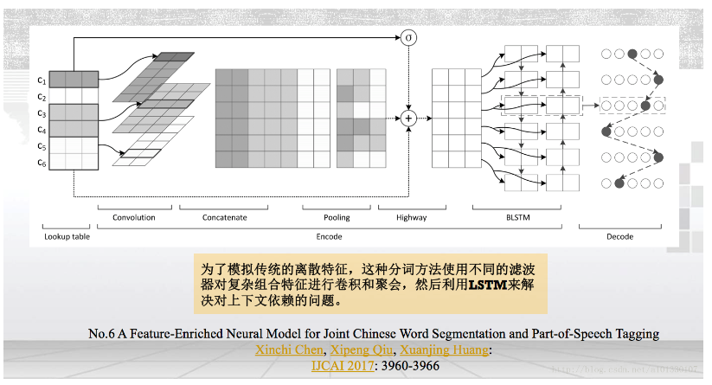
常用方法
基于词频统计的分词方法
6.基于深度学习的分词方法
来源：https://blog.csdn.net/a101330107/article/details/78638146
Notes:
这个模型是另外一个引入复杂特征的CNN-LSTM的网络模型，这种方法的目的是在不增加模型复杂性的基础上提高对上下文长距离的依赖并提取出相对复杂的特征进行建模。 在模型中有几个关键部分： 1.用卷积层来模拟组合特征，这些特征可以代替复杂的人工定义的特征：这个卷积层为每个字符模拟了n-gram特征。每个字符的特征就是所有不同特征映射集合对应列的连接。 2.用一个Pooling层来挑选出最价值的特征 3.加入一个highway层，在提高模型的深度，获取更显著的特征。同时可以加快模型收敛速度，减轻梯度消失的问题。 4.用一个双向LSTM层来获取上下文的信息。

Slide 31
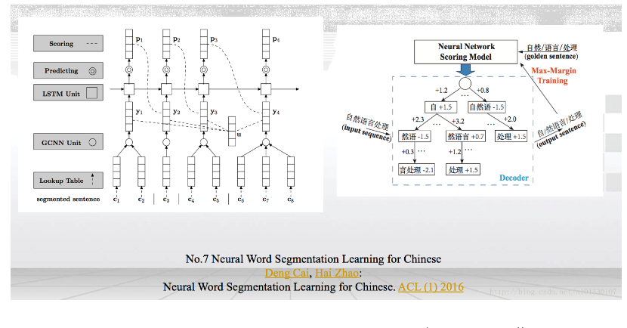
常用方法
基于词频统计的分词方法
6.基于深度学习的分词方法
来源：https://blog.csdn.net/a101330107/article/details/78638146
Notes:
以上几种方法都是基于字符的中文分词，这种分词方式的本质就是对句子中的字进行标注。接下来我将给大家介绍一些基于词的分词方法。此篇文章提出来一种新的神经网络框架，它彻底地消除了上下文的窗口，它是利用完整的分割历史，直接对分词结果建模。分词结果的好坏主要由每个单词成词的分数和单词连续的分数来衡量。 此方法的框架是用一个神经网络网络评分模型来评估分词方式的可能性。其结构如左图所示。第一层通过映射得到每个字的特征，第二层是枚举定长L=4之内的所有单词，用GCNN组合，得到词语向量。之后将其与一个参数向量内积得到词语分数。第三层用LSTM将分词历史集合起来。其中分词结果的得分就是单词得分与句子得分之和。在这个评分模型基础上，建立一个译码器，如右图所示，用来获得最高分数的分词句子。 但是作者的进行数据预处理的时候将长度大于4的单词都处理为了字母L，这一点是由一些争议的。

Slide 32
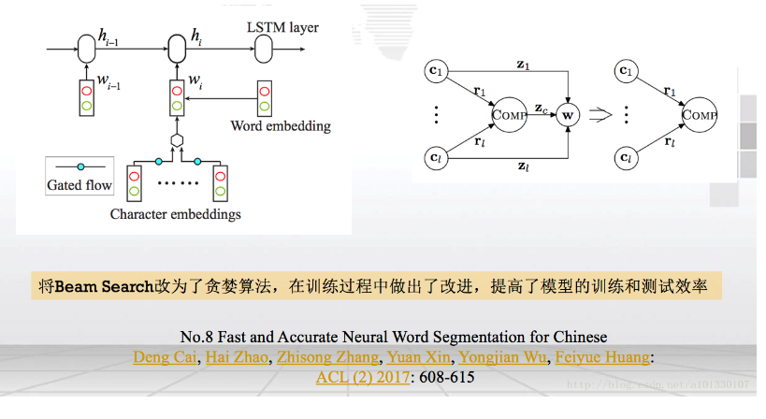
常用方法
基于词频统计的分词方法
6.基于深度学习的分词方法
来源：https://blog.csdn.net/a101330107/article/details/78638146
Notes:
虽然之前的方法在分词上取得了不错的效果，但是其训练过程和工作过程的非常低效的，这篇文章基于上篇文章做了改进，将其中的Beam search改为了贪婪算法，在训练过程中采用了两种策略：Early Update和LaSO Update。提高了模型训练和测试的效率。此外在字向量转为词向量的部分也做出了改进，作者列出了一个包含最有可能连续的词列表，如果词在列表中则链接到平均池，如果不在列表中，则单独处理。

Slide 33
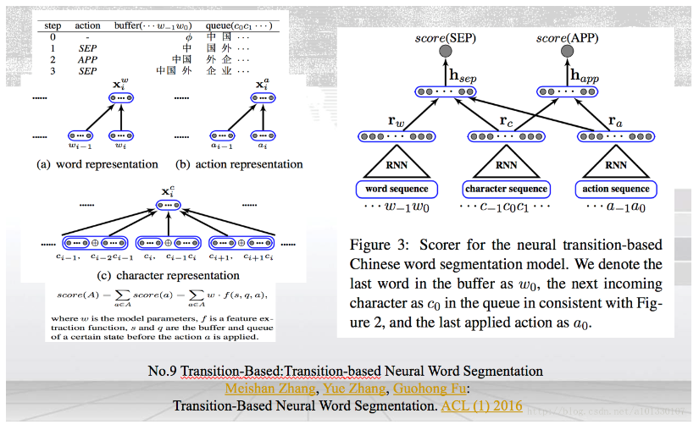
常用方法
基于词频统计的分词方法
6.基于深度学习的分词方法
来源：https://blog.csdn.net/a101330107/article/details/78638146
Notes:
此篇文章也是基于词的中文分词。文本使用Transition-Based模型从左到右，递增地对句子进行解码，使用字符级和词级的特征来给分词结果进行打分。此文使用卷积神经网络实现局部特征组合，使用LSTM分别地学习全局语句级特征，这个模型可以利用丰富的嵌入特性。 左图是此文的baseline，它使用Transition system递增地去分词。它把已经做过部分分词的句子放在buffer s中，将接下来要进行分词句子中的字符放在quene q中。其中action包括Append（APP），Separate（SEP）。APP代表从序列 q中除去第一个字符，把这个字符加到buffer中最后一个词的后面。SEP代表将第一个字符从序列中去除掉，把它放在buffer中作为一个单独的词。举个例子：中国外企业务发展迅速。基于这个框架，使用一个编码器来寻找一组最优的action sequence。这个框架中的基本的特征包含三方面的信息。这三方面的信息后面也用到了作者的模型中，第一个信息是序列q中第一个字符和buffer中的最后一个字符用来给SEP和APP动作来打分。第二个信息是通过已经被识别的词来指导SEPaction。第三个信息是已识别的词的相关信息，比如它们的长度，这个词中的第一给字符或是最后一个字符可以作为额外的特征。 右图就是此文的方法，如图所示，作者使用的方式是使用CNN，并且窗口为2的方式来获取到词特征向量。同样也是通过使用CNN来获取动作特征向量。使用BI-LSTM来获取字符特征向量。 根据得到三个不同的向量作为输入向量，输入到LSTM中计算Rw，Rc，Ra。 作者利用字符特征Rc，词特征Rw，动作特征Ra这三个特征来给SEP动作打分，使用字符特征Rc和动作特征Rw来给APP动作打分。

Slide 34
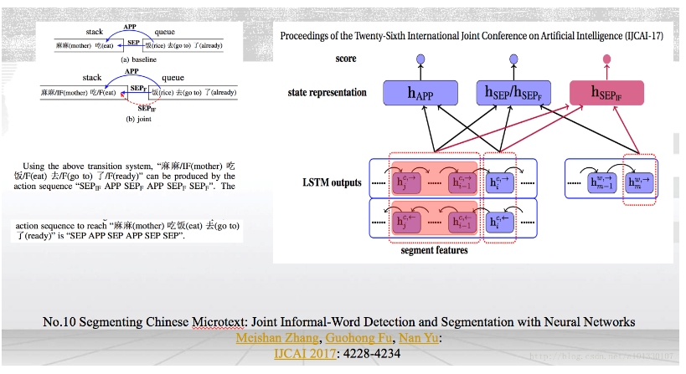
常用方法
基于词频统计的分词方法
6.基于深度学习的分词方法
来源：https://blog.csdn.net/a101330107/article/details/78638146
Notes:
现在先进的中文分词系统在手动标注语料库上训练得出的模型，在类似的标准测试语料库中正确率可以达到95%以上。但是当这些模型运用于像微信、微博、SMS这类数据时，正确率会下降很多。因为之前的模型都是使用标准语料库进行训练的，它们的词都是正规的，但像微博一类的数据中，包含很多不正规的用词，比如，人艰不拆，累感不爱。这样的词会大大降低模型的性能。本文在transition-based的神经网络模型的基础上增加对非正规词的处理。对于非正规词，此文的处理方法是1.我们在外部字典的帮助下，自动构建训练示例。2.将规范化作为未来的一个步骤，使我们的模型能够通过低质量的字典检测非正式词汇。 此文是在上文的基础上进行改进的，之前转移动作只有：APP，SEP。次文针对于非正规词，增加一个转移动作SEPif，就是当非正规词以一个与前文分开的单个词进入stack时，转移动作标为SEPif。在transition-based的神经网络模型的改进时在state representation层增加一个隐层来处理非正规词。目标函数从Max-margin改为max-entropy. 因为作者通过实验发现Max-margin方法对对模型参数的初始化比较敏感。

Slide 35
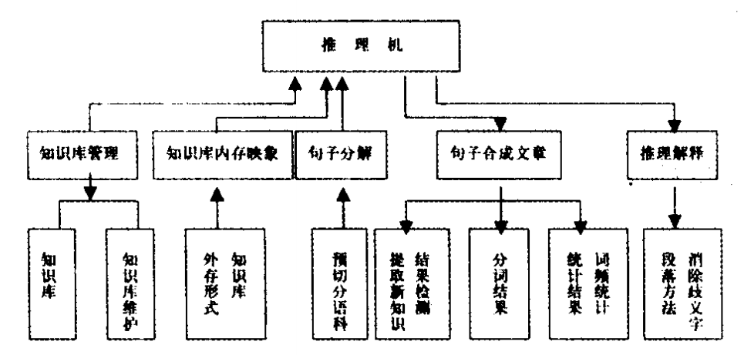
常用方法
基于理解的分词方法
其基本模式是基于句法、语法分析，并结合语义分析，通过对上下文内容所提供信息的分析对词进行定界，它通常包括三个部分：分词子系统、句法语义子系统和调度系统。在调度系统的协调下，分词子系统可以获得有关词、句子等的句法和语义信息来对分词歧义进行判断。因此目前基于知识的分词系统还处在试验阶段。
1.专家系统分词法
从专家系统角度把分词的知识（包括常识性分词知识与消除歧义切分的启发性知识即歧义切分规则）从实现分词过程的推理机中独立出来，使知识库的维护与推理机的实现互不干扰，从而使知识库易于维护和管理。它还具有发现交集歧义字段和多义组合歧义字段的能力和一定的自学习功能。
[1] 王彩荣. 汉语自动分词专家系统的设计与实现
来源：https://cuiqingcai.com/5844.html
Notes:
自动分词专家系统是基于知识的逻辑推理过程，知识推理过程就是分词过程。推理机根据原始数据，以知识为动力，逐步形成一系列的中间假设和决策(即一棵棵词语二叉树)每次推理得到的一棵二叉树，都作为下一次推理的初始数据，随着推理的深入，词语二叉树越来越接近目标，当词语二叉树的每个节点都是推理机可识别的事实时，推理成功，推理机自动停止。推理机在每进行一步推理的过程中，既启动常识性知识库又启动启发性知识库。

Slide 36
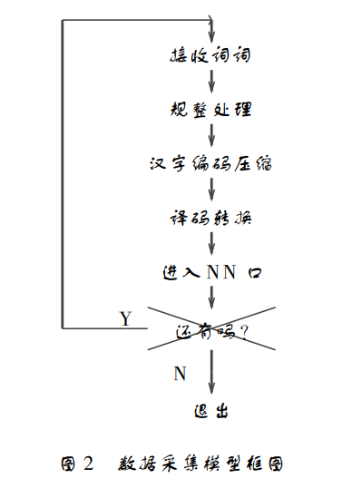
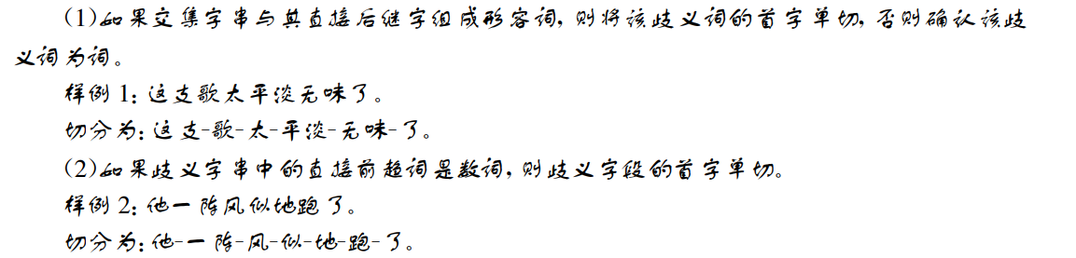
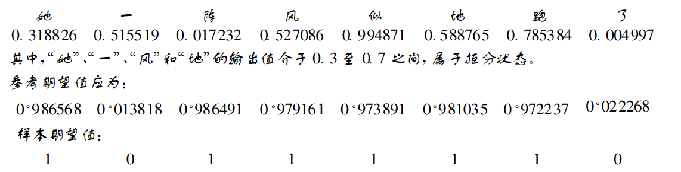
常用方法
基于理解的分词方法
2.神经网络分词法
该方法是模拟人脑并行，分布处理和建立数值计算模型工作的。它将分词知识所分散隐式的方法存入神经网络内部，通过自学习和训练修改内部权值，以达到正确的分词结果，最后给出神经网络自动分词结果，如使用 LSTM、GRU 等神经网络模型等。
[1] 尹锋. 基于神经网络的汉语自动分词系统的设计与分析
来源：https://cuiqingcai.com/5844.html

Slide 37
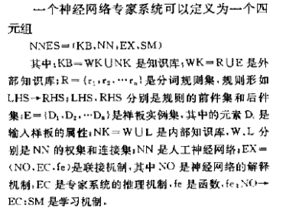
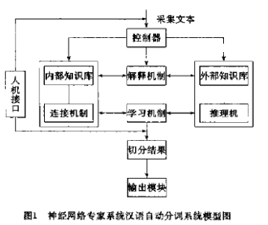
常用方法
基于理解的分词方法
3.神经网络专家系统集成式分词法
该方法首先启动神经网络进行分词，当神经网络对新出现的词不能给出准确切分时，激活专家系统进行分析判断，依据知识库进行推理，得出初步分析，并启动学习机制对神经网络进行训练。该方法可以较充分发挥神经网络与专家系统二者优势，进一步提高分词效率。
[1] 尹锋，汉语自动分词研究的现状与新思维
来源：https://cuiqingcai.com/5844.html
Notes:
其中，控制器为系统总监，它通过人机接口与用户交互；负责采集文本数据；启动神经网络进行分词；对神经网络得出的分词结果进行解释和评价；当神经网络对一个新出现的词语不能给出正确切分时，控制器将激活专家系统进行分析判别。专家系统依据知识库进行推理，得出初步分析，并启动学习机制对神经网络进行训练。本系统提出的知识库有内外两种形式：外部知识库面向用户，它保存以样板实例集形式出现的专家知识；内部知识库面向计算机，以网络训练后的权及连接集隐含表示专家知识。内外两种知识库的转换通过神经网络学习算法进行。

Slide 38
常用方法
基于语义的分词方法
语义分词法引入了语义分析，对自然语言自身的语言信息进行更多的处理，如扩充转移网络法、知识分词语义分析法、邻接约束法、综合匹配法、后缀分词法、特征词库法、矩阵约束法、语法分析法等。
1.扩充转移网络法。
该方法以有限状态机概念为基础。有限状态机只能识别正则语言，对有限状态机作的第一次扩充使其具有递归能力，形成递归转移网络 （RTN）。在RTN 中，弧线上的标志不仅可以是终极符（语言中的单词）或非终极符（词类），还可以调用另外的子网络名字分非终极符（如字或字串的成词条件）。这样，计算机在运行某个子网络时，就可以调用另外的子网络，还可以递归调用。词法扩充转移网络的使用， 使分词处理和语言理解的句法处理阶段交互成为可能，并且有效地解决了汉语分词的歧义。
来源：https://cuiqingcai.com/5844.html

Slide 39
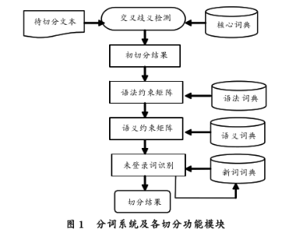
常用方法
基于语义的分词方法
2.矩阵约束法。
其基本思想是：先建立一个语法约束矩阵和一个语义约束矩阵， 其中元素分别表明具有某词性的词和具有另一词性的词相邻是否符合语法规则， 属于某语义类的词和属于另一词义类的词相邻是否符合逻辑，机器在切分时以之约束分词结果。
[1] 张素智,刘放美.基于矩阵约束法的中文分词研究
来源：https://cuiqingcai.com/5844.html
Notes:
首先对文本流用有限自动机(FSA)进行预处理,识别其中有明显特征的中英文数字(包括基数词、序数词、分数、小数、百分数等)、域名、日期、人名等;然后将进行过预处理的待切分文本输入,通过核心字典进行交叉歧义检测,得到进一步的切分结果,进入下一轮的检测,用《现代汉语语法信息词典》通过语法约束矩阵进行约束,如合适,则进入下一轮,否则重新进行切分。在下一轮用《现代汉语语义词典》通过语义约束矩阵进行约束,如合适,则进入下一轮,否则重新进行切分。如果都符合规则的话,通过新词词典进行未登录词识别,识别完之后即完成一次切分,得到切分结果。

Slide 40
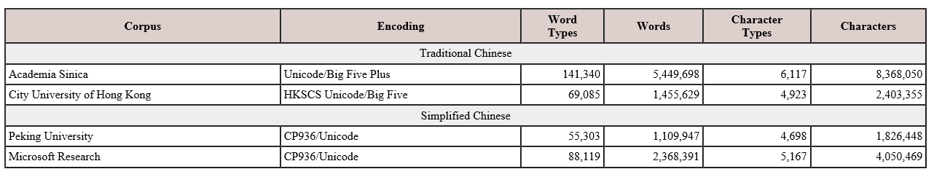
常用数据集
1.SIGHAN Bakeoff 2005，http://sighan.cs.uchicago.edu/bakeoff2005/
这些中文分词语料库分别由台湾中央研究院（Academia Sinica）、香港城市大学（City University of Hong Kong）、北京大学(Peking University)及微软亚洲研究院（Microsoft Research）提供，其中前二者是繁体中文，后二者是简体中文。内容比较偏向于书面语。
Notes:
SIGHAN是国际计算语言学会（ACL）中文语言处理小组的简称，其英文全称为“Special Interest Group for Chinese Language Processing of the Association for Computational Linguistics”，又可以理解为“SIG汉“或“SIG漢“。而Bakeoff则是SIGHAN所主办的国际中文语言处理竞赛，第一届于2003年在日本札幌举行（Bakeoff 2003),第二届于2005年在韩国济州岛举行(Bakeoff 2005), 而2006年在悉尼举行的第三届（Bakeoff 2006）则在前两届的基础上加入了中文命名实体识别评测。

Slide 41
常用数据集
2.人民日报2014，https://pan.baidu.com/s/1hq3KKXe

Slide 42
常用数据集
3.Chinese Treebank 8.0，https://catalog.ldc.upenn.edu/LDC2013T21
3,007 text
71,369 sentences
1,620,561 words
2,589,848 characters (hanzi or foreign
UTF-8 encoding, and the annotation has Penn Treebank-style labeled brackets.
Notes:
Details of the annotation standard can be found in the segmentation, POS-tagging and bracketing guidelines included in this release. The data is provided in four different formats: raw text, word segmented, POS-tagged and syntactically bracketed formats. All files were automatically verified and manually checked.

Slide 43
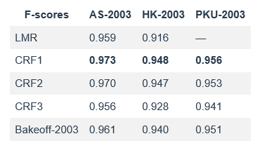
算法在数据集上性能
语料库：
Academia Sinica Corpus(AS)、Hong Kong City University Corpus(HK)、Beijing University Corpus(PKU)、Microsoft Research Asia Corpus (MSRA)
Bakeoff-1 2003
论文：
Chinese word segmentation as LMR tagging (LMR)
Effective tag set selection in Chinese word segmentation via conditional random field modeling (CRF1)
A conditional random field word segmenter for sighan bakeoff 2005 (CRF2)
Chinese segmentation and new word detection using conditional random fields (CRF3)
结果：

Slide 44
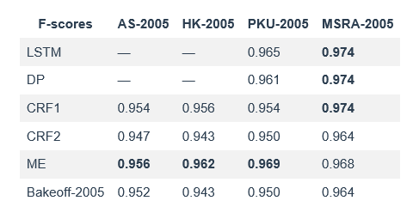
算法在数据集上性能
语料库：
Academia Sinica Corpus(AS)、Hong Kong City University Corpus(HK)、Beijing University Corpus(PKU)、Microsoft Research Asia Corpus (MSRA)
Bakeoff-2 2005
论文：
Long short-term memory neural networks for chinese word segmentation(LSTM)
Deep learning for Chinese word segmentation and POS tagging(DP)
A Maximum Entropy Approach to Chinese Word Segmentation(ME)
Effective tag set selection in Chinese word segmentation via conditional random field modeling (CRF1)
A conditional random field word segmenter for sighan bakeoff 2005 (CRF2)
结果：

Slide 45
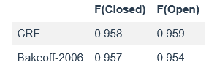
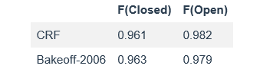
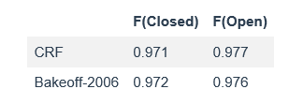
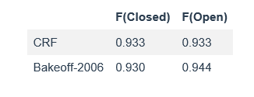
算法在数据集上性能
语料库：
Academia Sinica Corpus(AS)、Hong Kong City University Corpus(HK)、Beijing University Corpus(PKU)、Microsoft Research Asia Corpus (MSRA)
Bakeoff-3 2006
论文：
An improved Chinese word segmentation system with conditional random field(CRF4)
结果：
Academia Sinica Corpus MSRA Corpus
Hong Kong City University corpus
University of Pennsylvania/
University of Colorado Corpus

Slide 46
2018
THANK YOU

